Slide 1
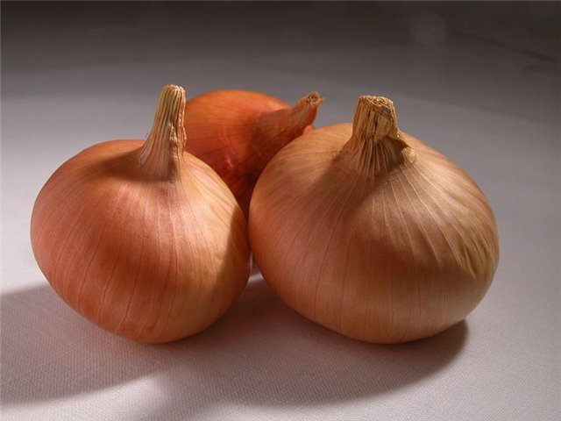
Проект:
« Лук мой друг »
Участники проекта: воспитатель Перелигина О.Г. и дети
старшей группы «Рябинка» МДОУ « Детский сад комбинированного вида № 167» г.Саратов.
2017г

Slide 2
Цель проекта: формирование у детей основы исследовательской деятельности, экологическое самосознание.
Задачи проекта: 1.Учить детей ежедневно ухаживать за луком в комнатных условиях.
2. Формировать представление детей о необходимости света, тепла, влаги почвы для роста луковиц, делать выводы. Формировать представление о размножении лука.
3. Фиксировать представление детей об изменениях роста луковиц в стакане воды и в контейнере с почвой, сравнивать, анализировать. 4. Повторение правильного и бережного отношения к природе. 5. Учить выполнять индивидуальные и коллективные поручения, учить детей видеть результат своего труда, рассказывать о своей деятельности Проектная идея. Создать в группе детского сада огород на подоконнике.
Тип проекта: краткосрочный, информационно-исследовательский.
Время реализации: февраль, март .

Slide 3
План
«Выращивание
лука»
1 этап
мотивационный
2 этап
подготовительный
3 этап
реализация проекта
4 этап
результат проекта

Slide 4
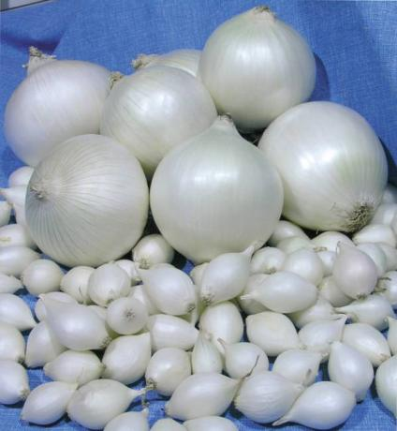
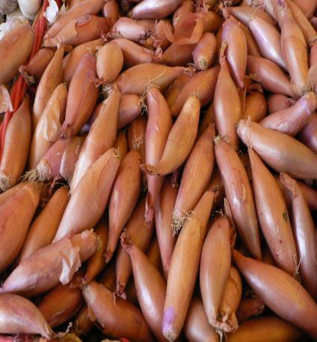
1 этап
мотивационный
Просмотр слайдов с изображением лука разных сортов.

Slide 5
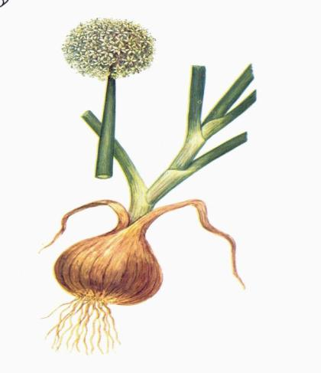
Рассматривание основных частей лука.

Slide 6
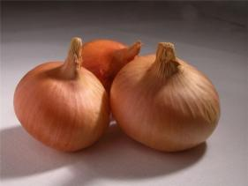
Отгадываем загадки о луке.
Всем на зависть нынче лук.
Чудной формы и упруг,
Точно шарик непокорный,
Вырывается из рук.
Он на редкость круглый – вижу,
Золотистый, красный, рыжий.
Но, снимая кожуру,
Прекратишь свою игру.
Глаз защиплет не на шутку.
Зареветь решил, как будто?
!

Slide 7
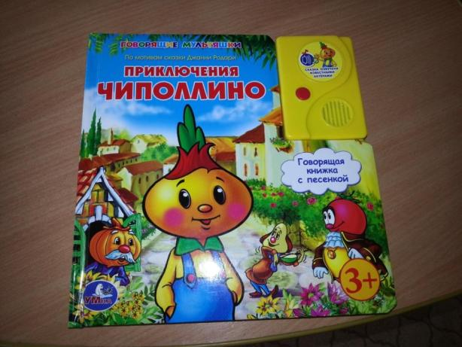
Чтение художественной литературы.

Slide 8
Формирование лексико-грамматического строя в дидактических играх
Расширение словаря детей: введение в активную речь имен существительных (луковица, корни, шелуха, перья лука); глаголов (сажать, ухаживать, поливать, появляться, срезать, кушать); прилагательных (большой, маленький, вытянутый, круглый, красный, белый, фиолетовый, желтый, зеленый, горький, полезный).
Формирование лексико-грамматического строя речи: образование множественного числа существительных.
Развитие мелкой моторики.

Slide 9
Игры и игровые упражнения. «Собери картинку».
2 этап
подготовительный

Slide 10
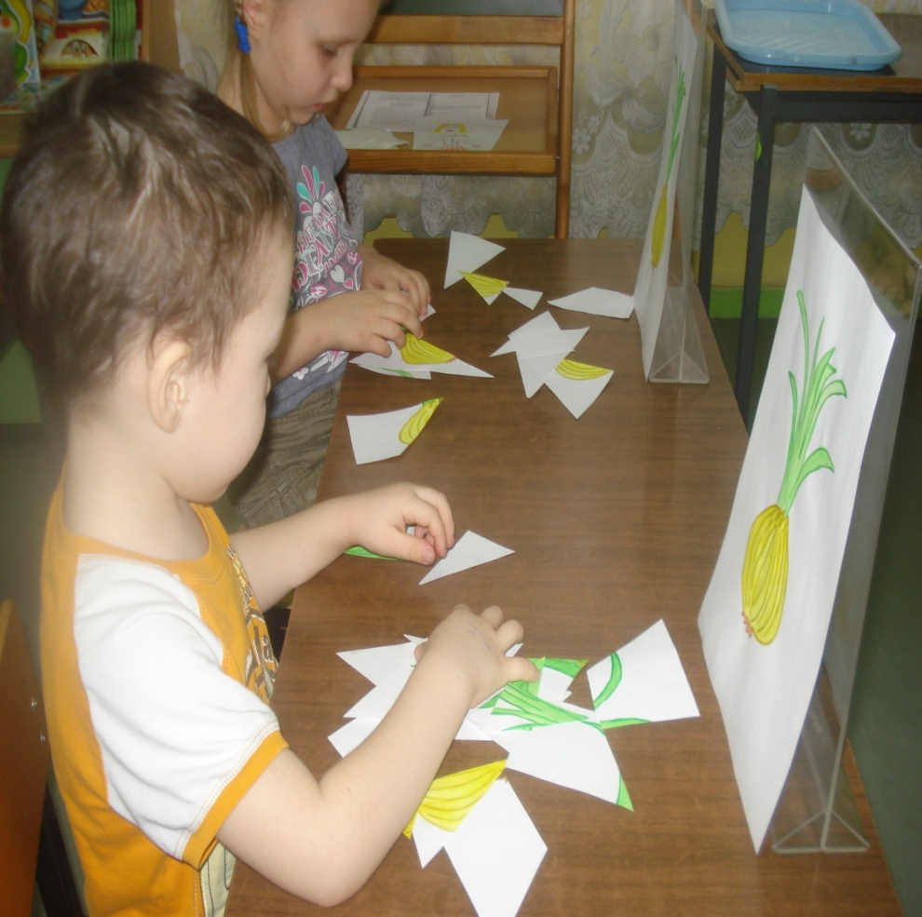
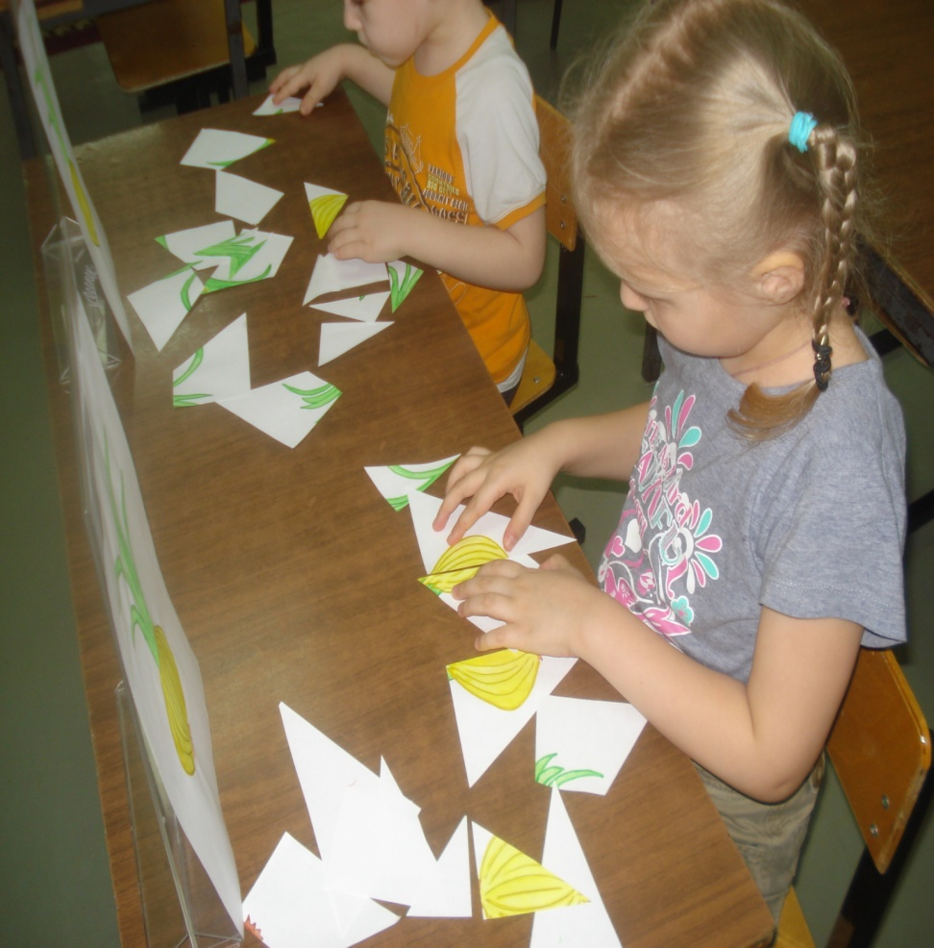
Игры и игровые упражнения.
«Собери картинку».

Slide 11
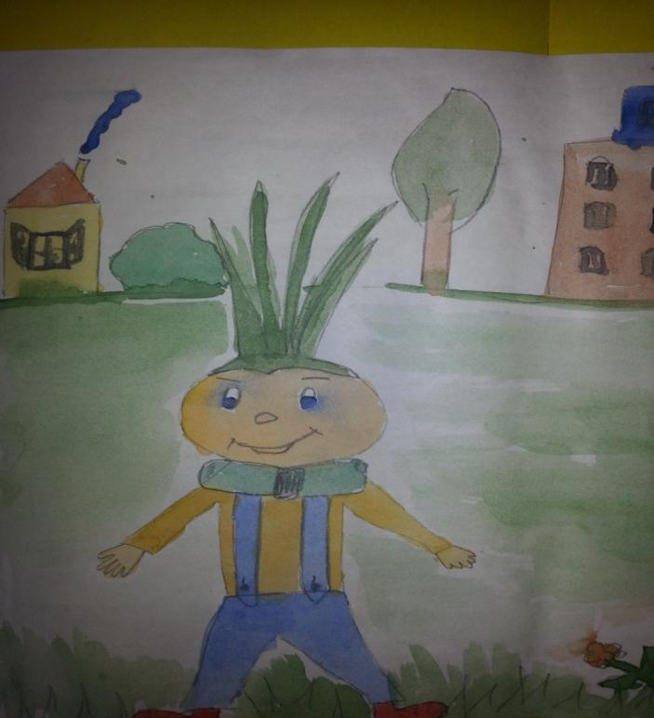
Рисуем героя луковичку «Чиполлино».

Slide 12
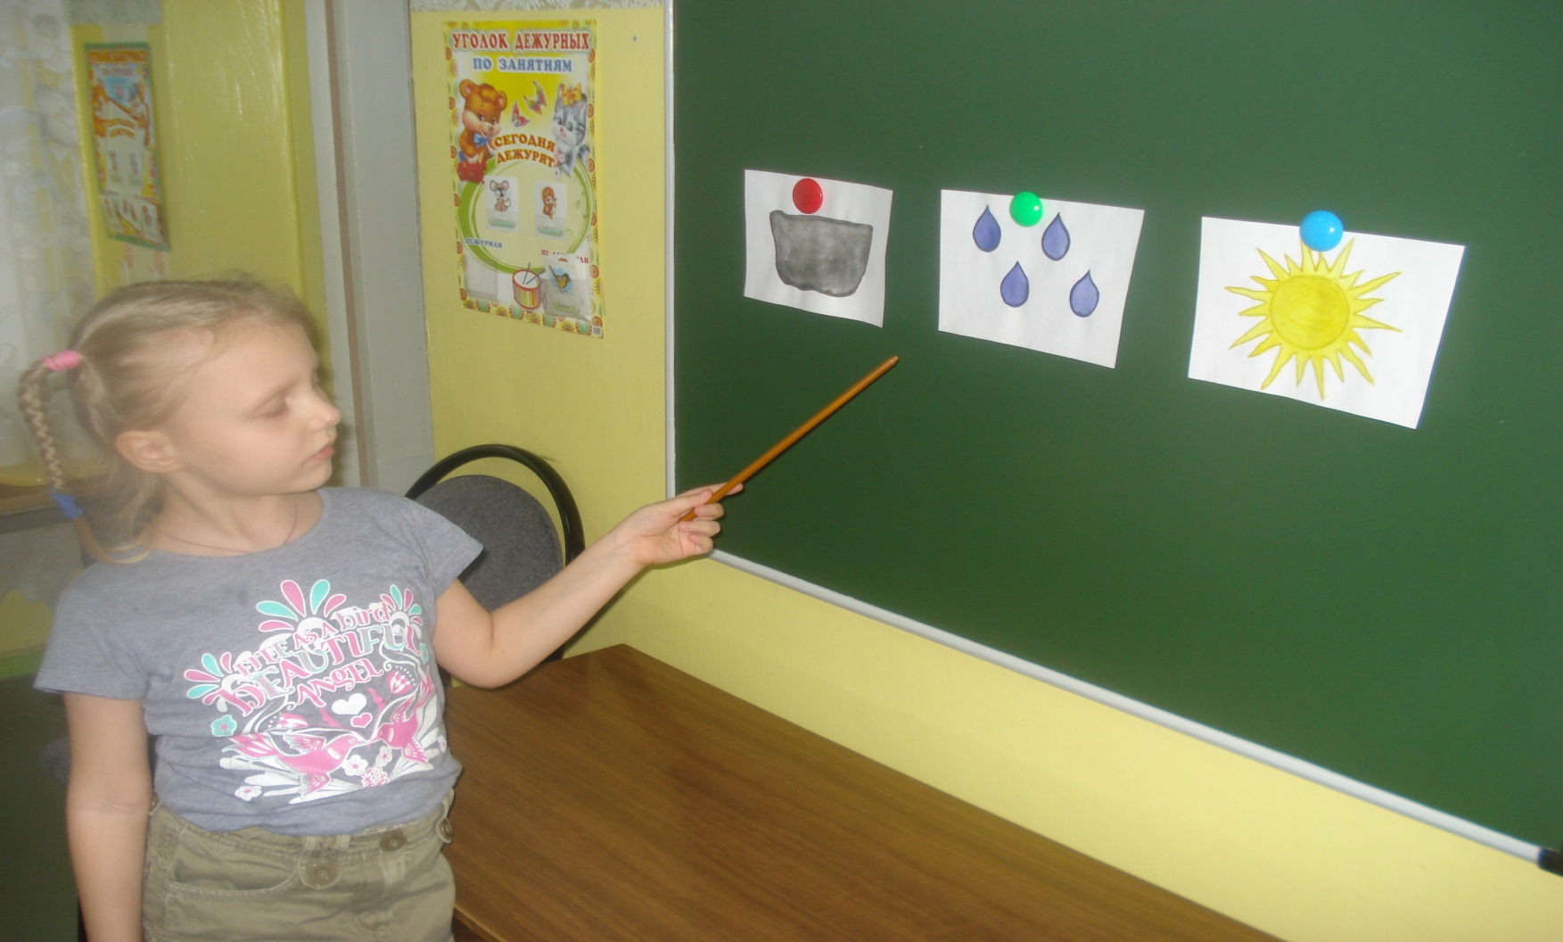
Беседа о том, что нужно для растений.

Slide 13
3 этап
реализация проекта
Непосредственно организованная деятельность
«Посадка лука »
Наблюдение за появлением первых луковых перышков и ростом растения
Труд по уходу за рассадой (полив)

Slide 14
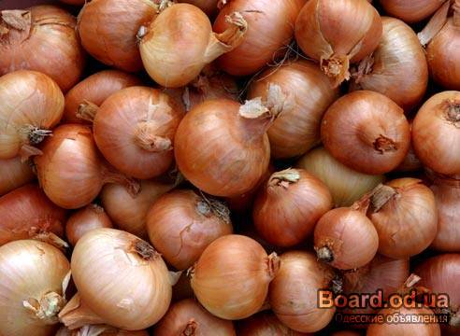
Организованная деятельность
« Посадка лука ».

Slide 15
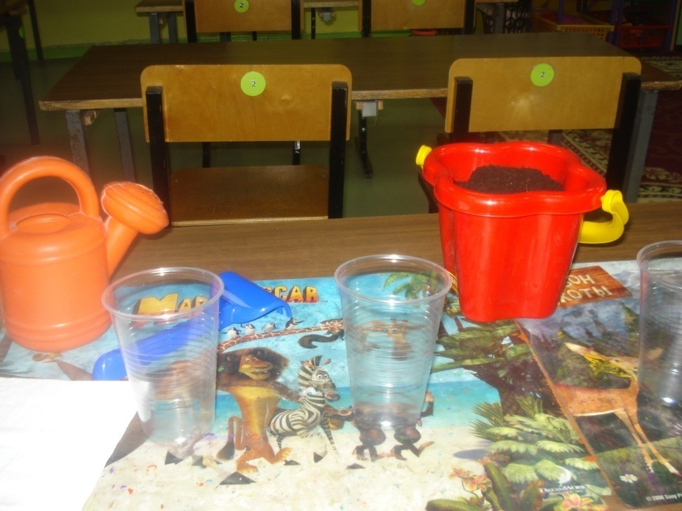
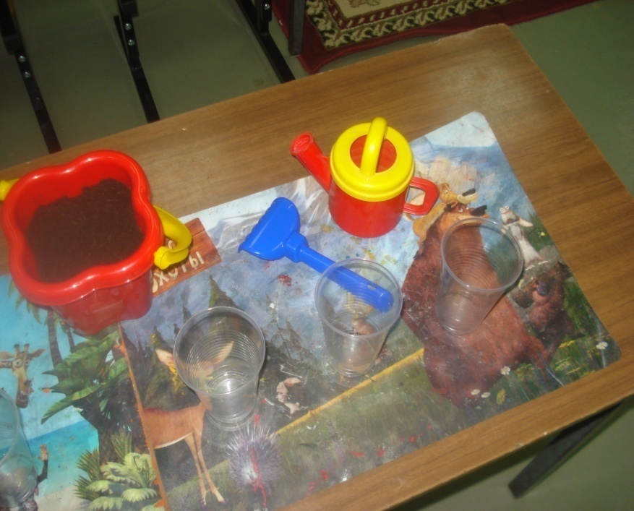
Приготовили все необходимое для посадки лука.

Slide 16
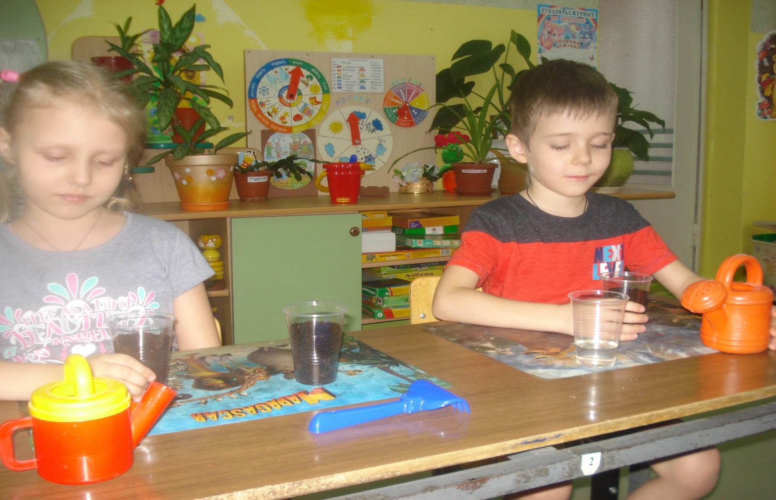
Первый этап: насыпаем землю в стаканчики.

Slide 17
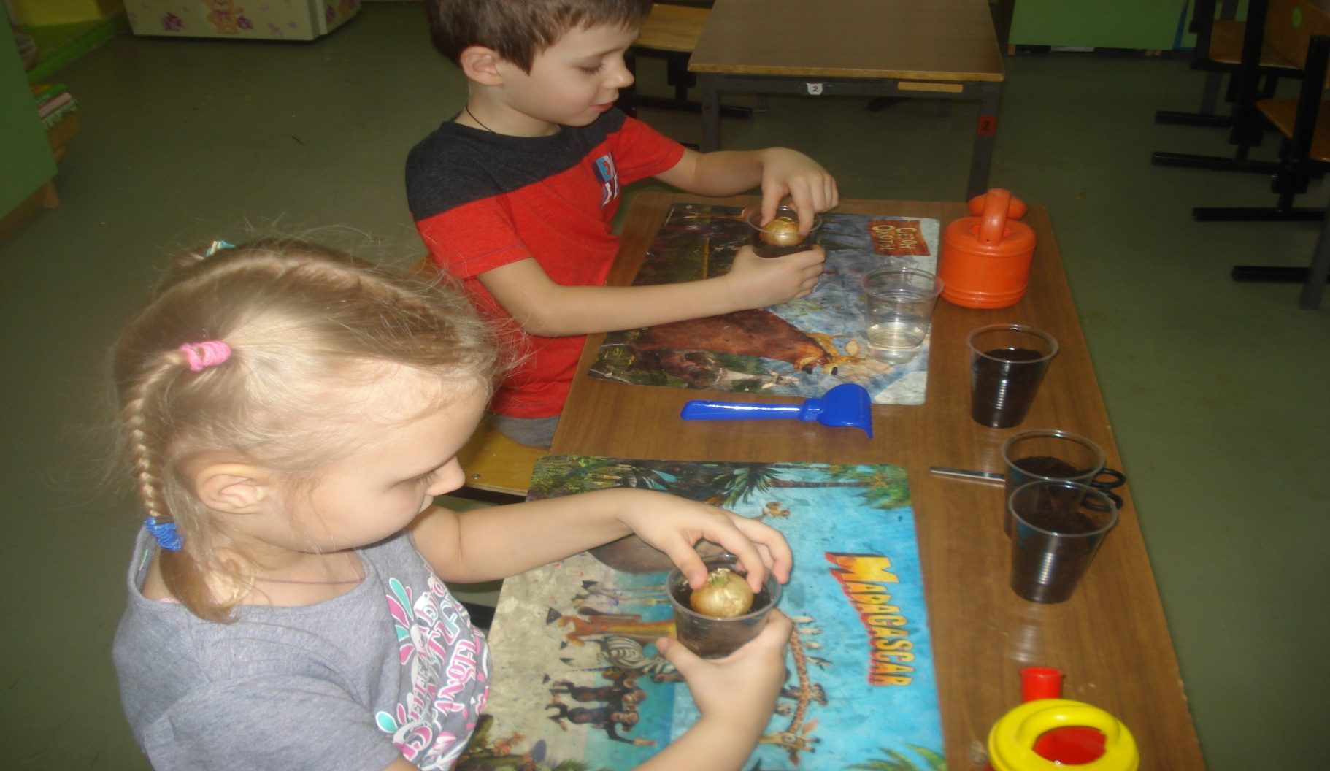
Второй этап: возьмем луковички.

Slide 18
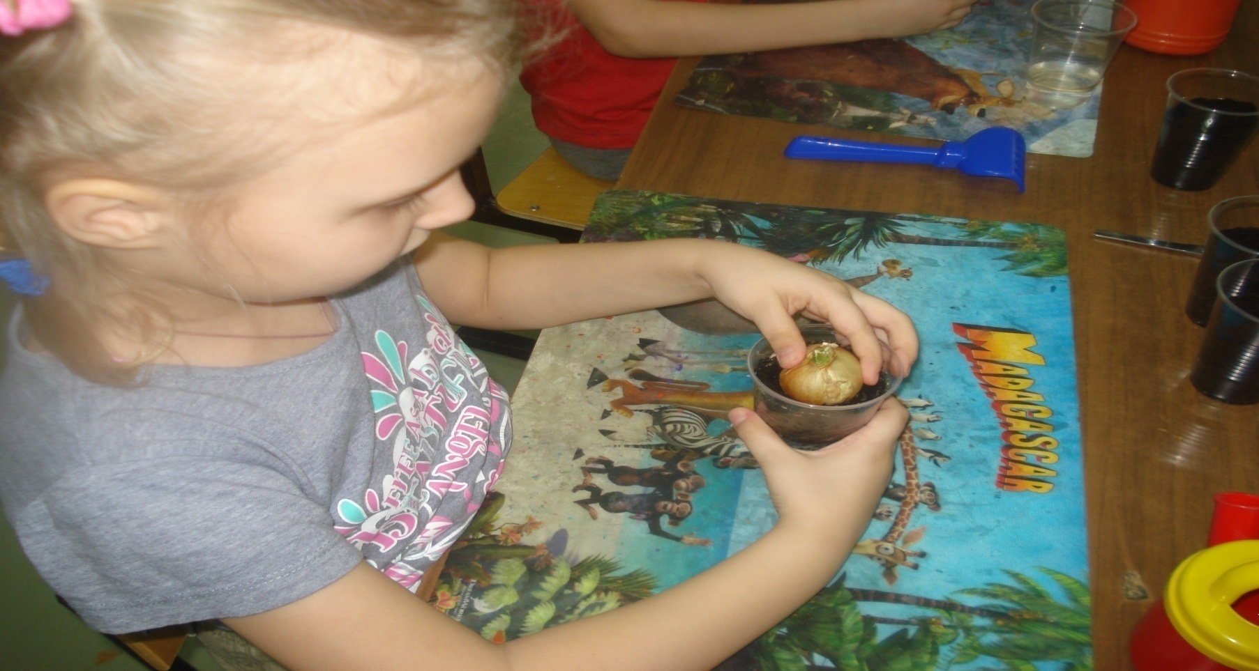
Третий этап: сажаем каждую луковичку в свой стаканчик.

Slide 19
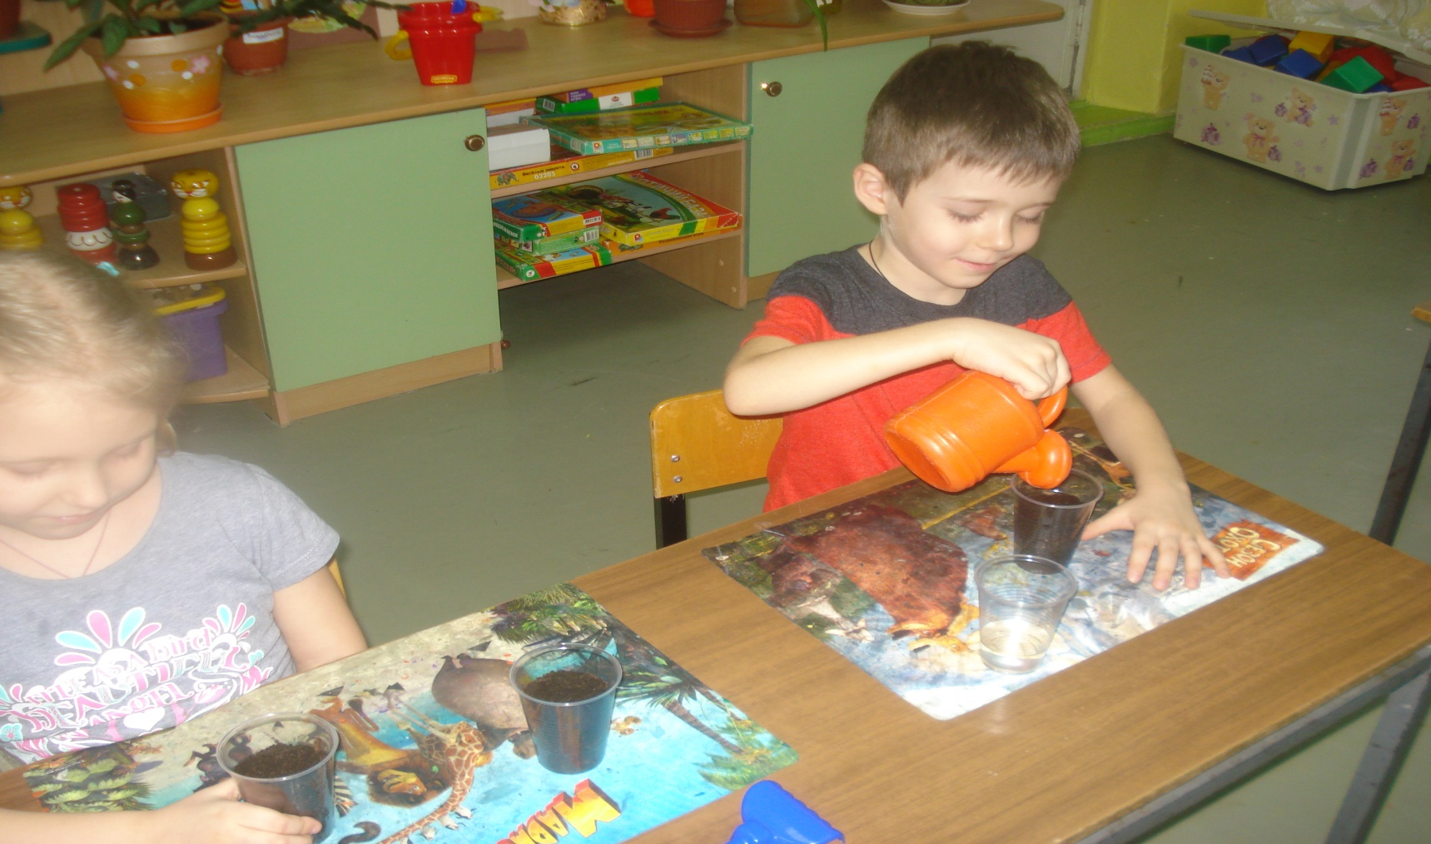
Четвертый этап: полив

Slide 20
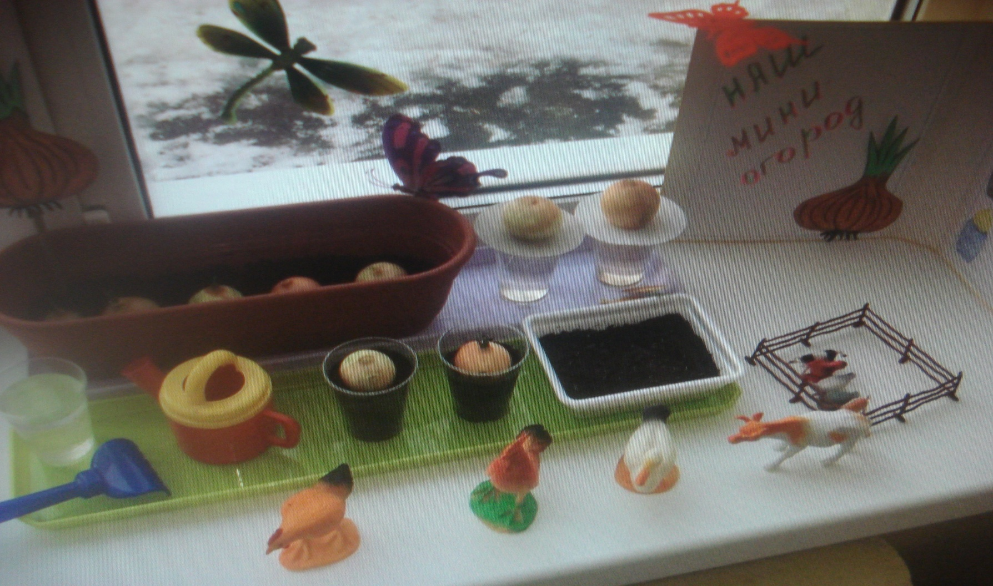
Пятый этап: поставим на солнышко греться.

Slide 21
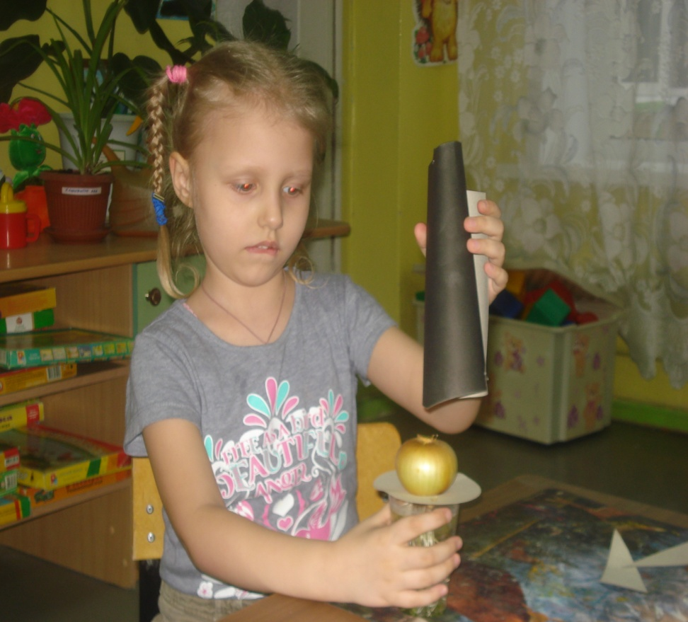
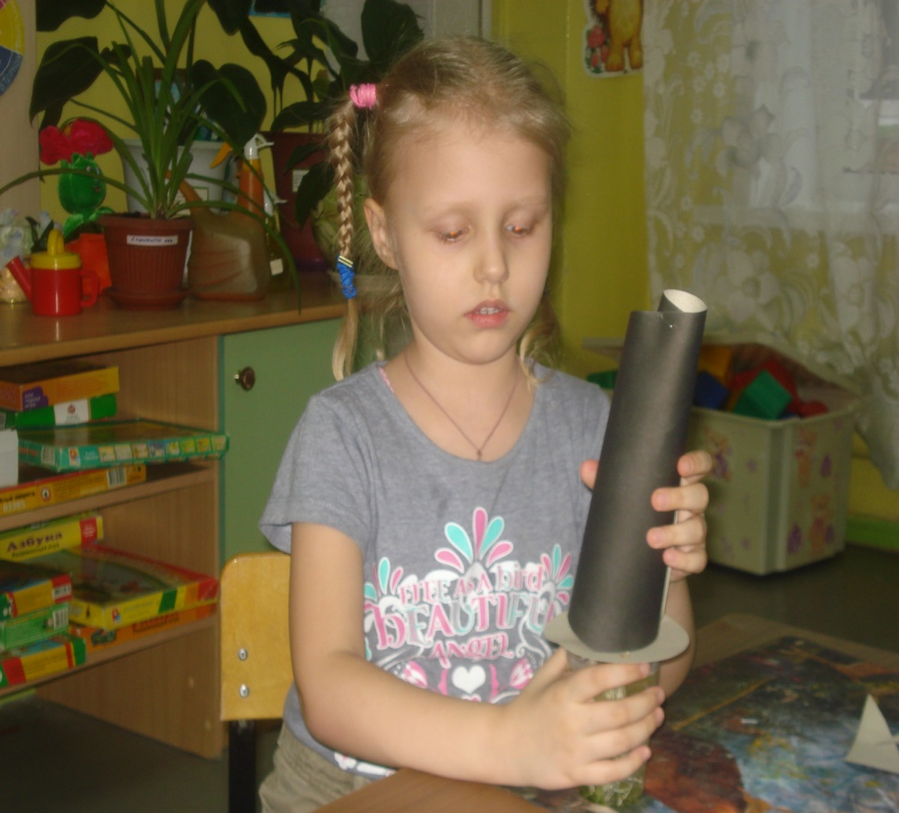
Проведем эксперимент: посадим одну луковицу в воду и закроем от солнца.

Slide 22
4 этап
Результат проекта
Труд по уходу за растениями (полив)
Наблюдение за ростом растений
Ведение дневника наблюдений
Зарисовка этапов роста растения
Сбор урожая
Употребление в пищу

Slide 23
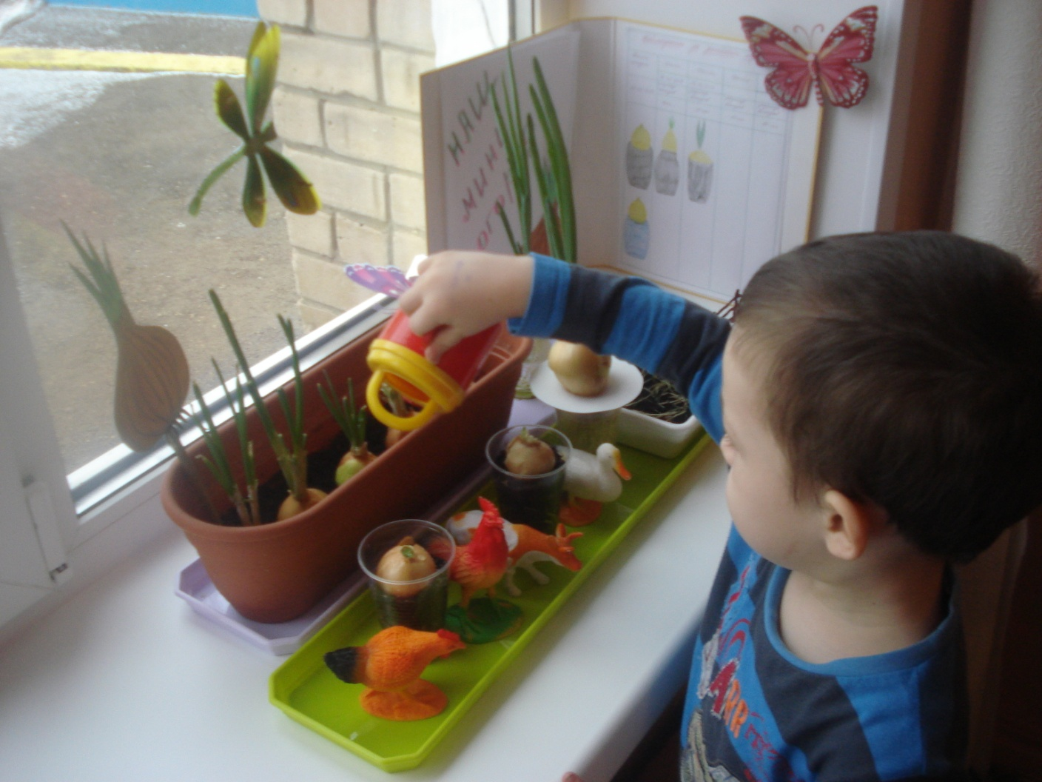
Ухаживаем за подросшими луковичками

Slide 24
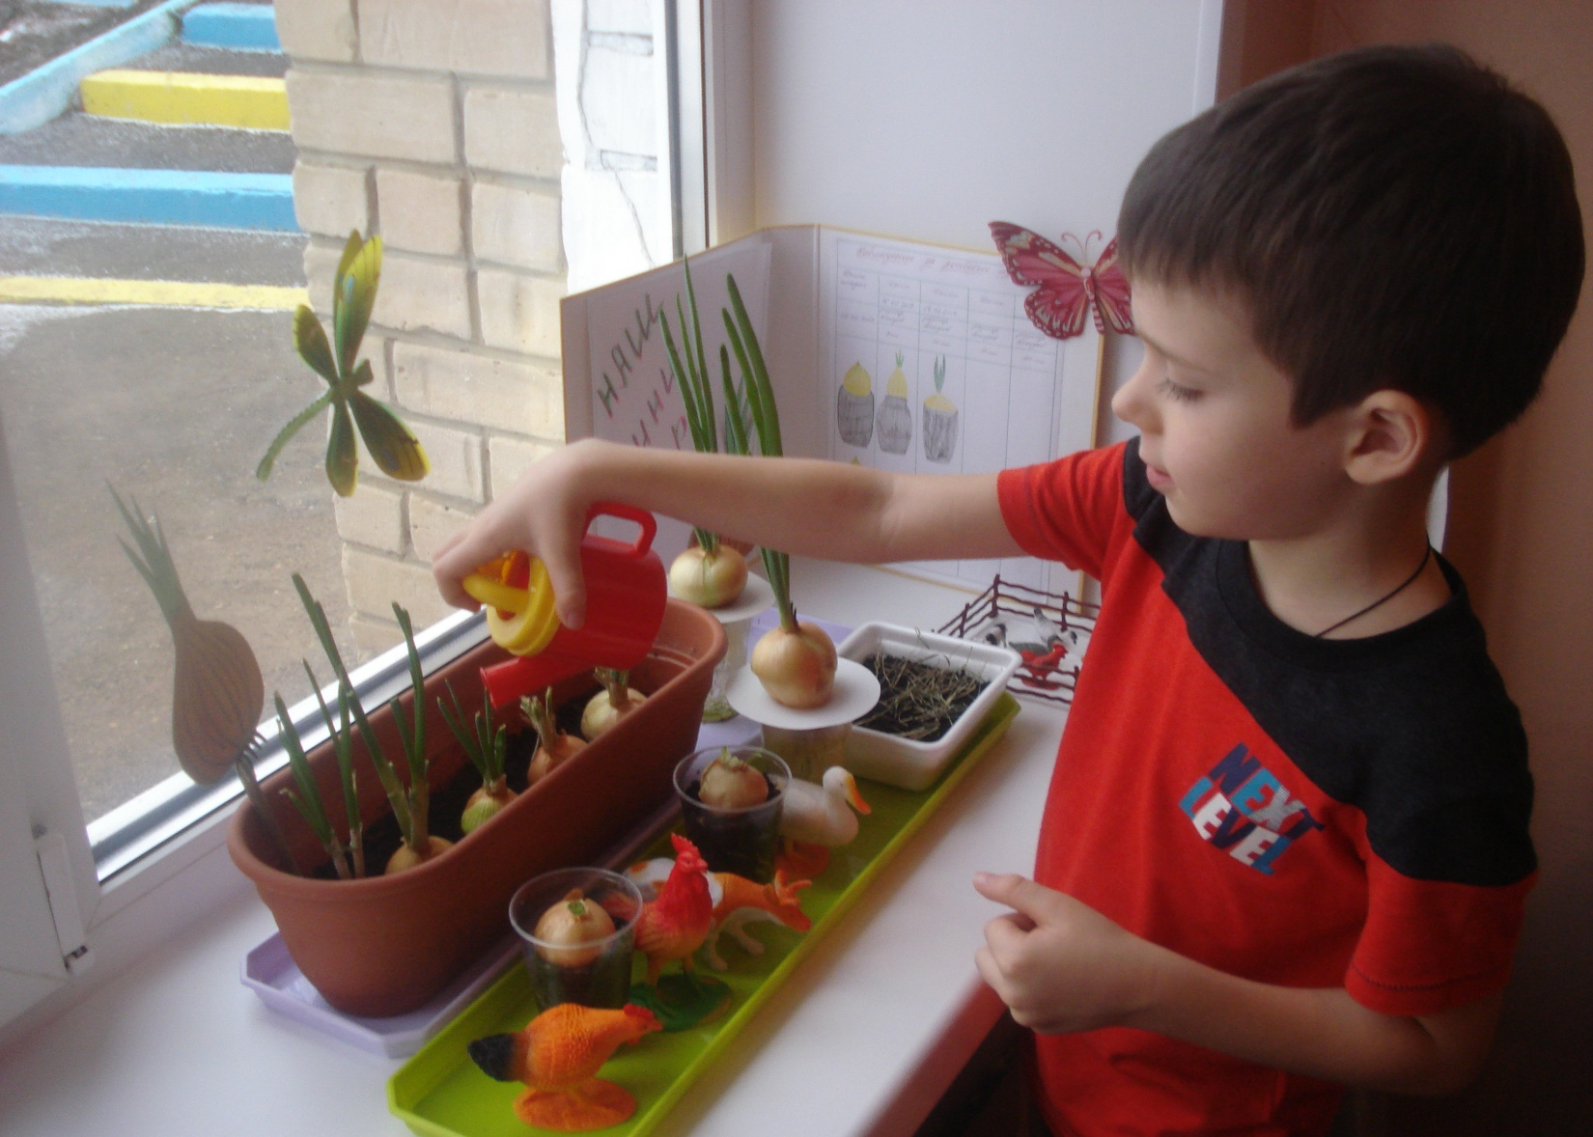

Slide 25
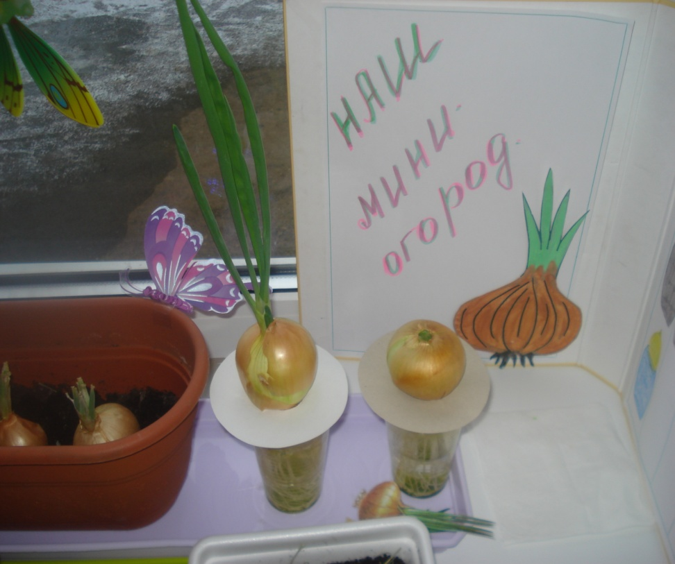
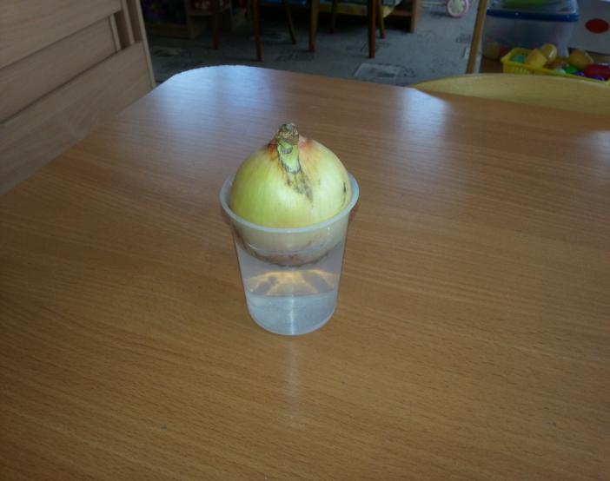
Вот какой лук вырос, можно собирать урожай, а лучок без солнца не вырос.

Slide 26
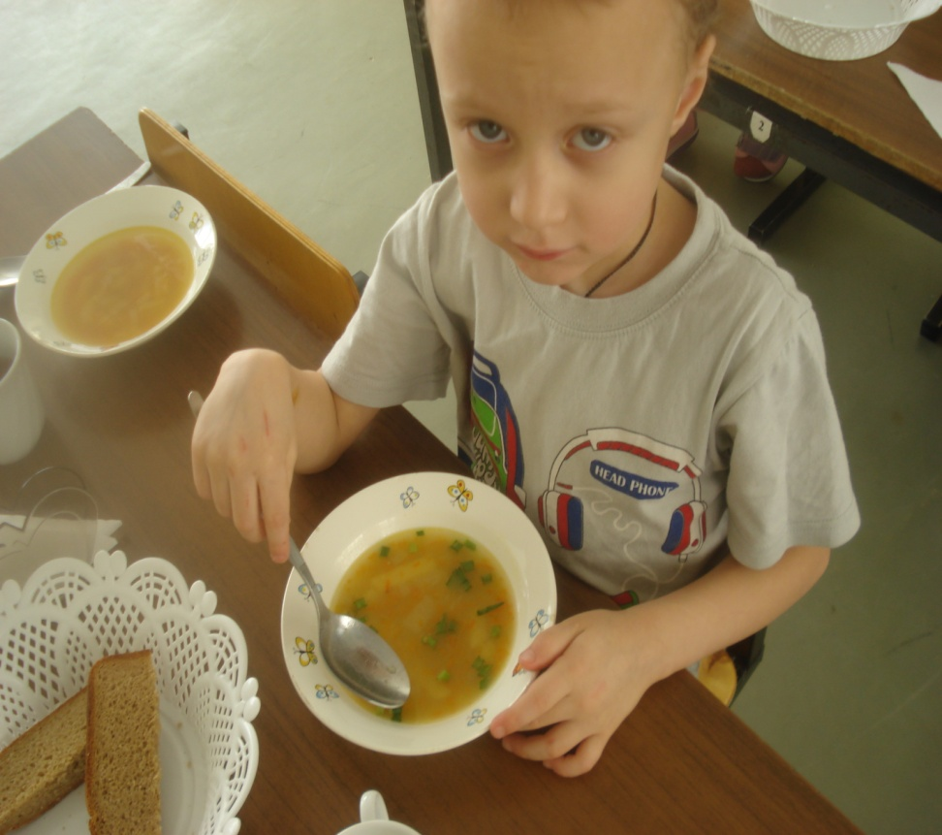
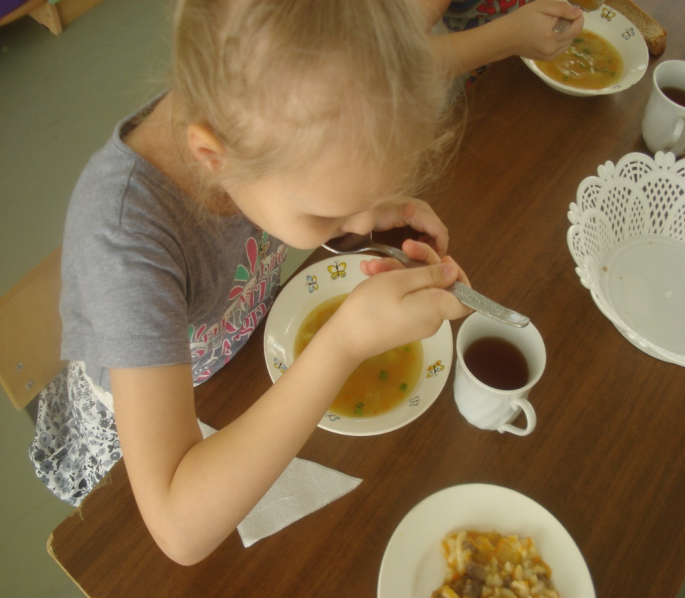
Пора подкрепиться витаминами.

Slide 27
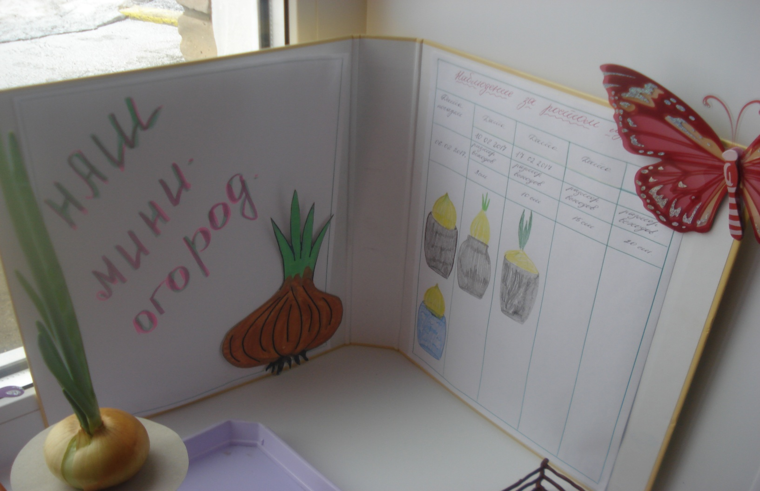
Ведение дневника наблюдений.

Slide 28
Вывод.
Врачи считают, что зеленый лук надо есть каждый день. Во-первых, он вызывает выделение большого количества желудочного сока и соляной кислоты, способствующей процессу пищеварения и лучшему усвоению пищи. Во-вторых, в 100 г зеленого лука содержится около 50 мг витамина С. Этого количества достаточно, чтобы удовлетворить дневную потребность взрослого человека.

Slide 29
Спасибо за внимание.

